Slide 1
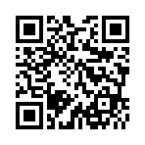
2018.7.1 (sun) Open 17:00 Start 17:30
Charge \2,500 + order（予約制）
♪ドリンク・フードも充実！おいしいお料理とともにお楽しみください。
♪終演後(20:15頃～)アフターパーティも企画していますので、是非ご参加ください。
【予約制】お申込みはこちらからお願いいたします
予約フォームＱＲコード→
https://ws.formzu.net/dist/S46386094/
【その他お問合せ】watamakimusic@gmail.com

